Slide 1
Aktuaalset rakubioloogias
Toivo Maimets
TÜ rakubioloogia professor
X alushariduse konverents 15.nov.2012

Slide 2
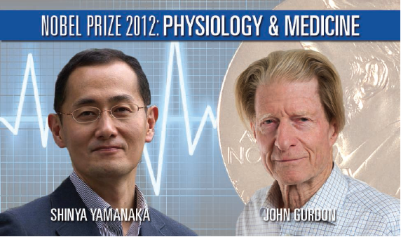
“…avastuse eest, et küpseid rakke saab tagasi porgrammeerida nii, et nad muutuvad uuesti pluripotentseks”

Slide 3
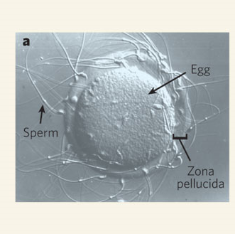

Slide 4
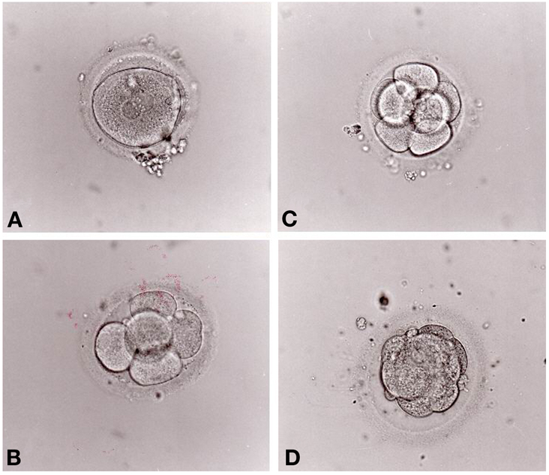
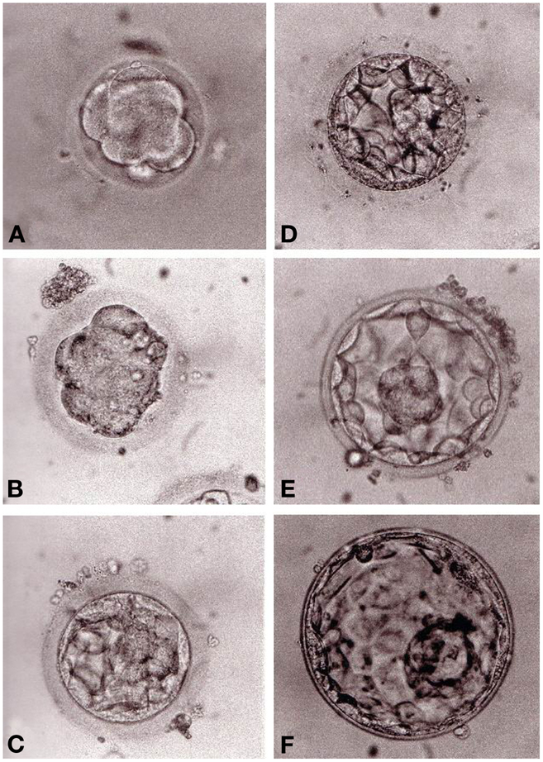
4-5 päeva

Slide 5
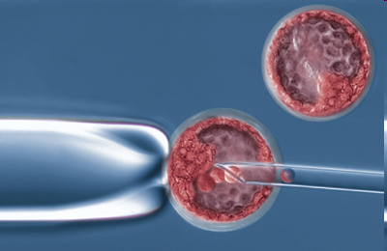
Inimese blastotsüst, Rauber 1881

Slide 6
PLURIPOTENTSUS – rakkude võime anda diferentseerudes
kõiki organismi rakutüüpe

Slide 7
Inimese rakkude arv on 10¹⁴ kuni 10¹⁵
Erinevaid rakutüüpe on 250-300
Kõik rakud tekivad ühestainsast rakust – viljastatud munarakust

Slide 8
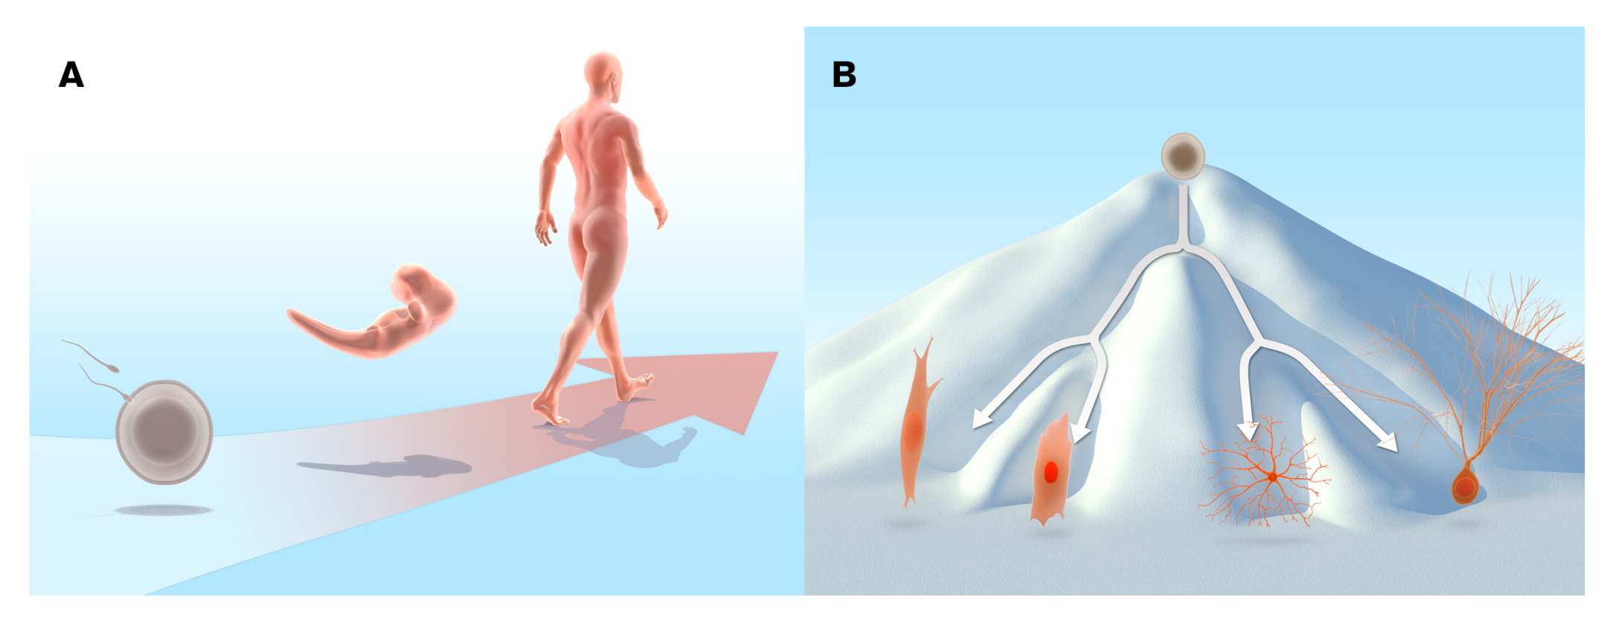
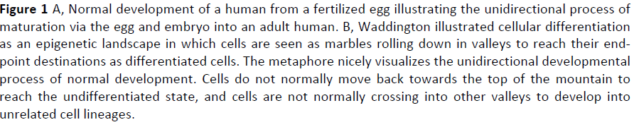
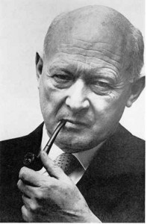
Conrad Waddington

Slide 9
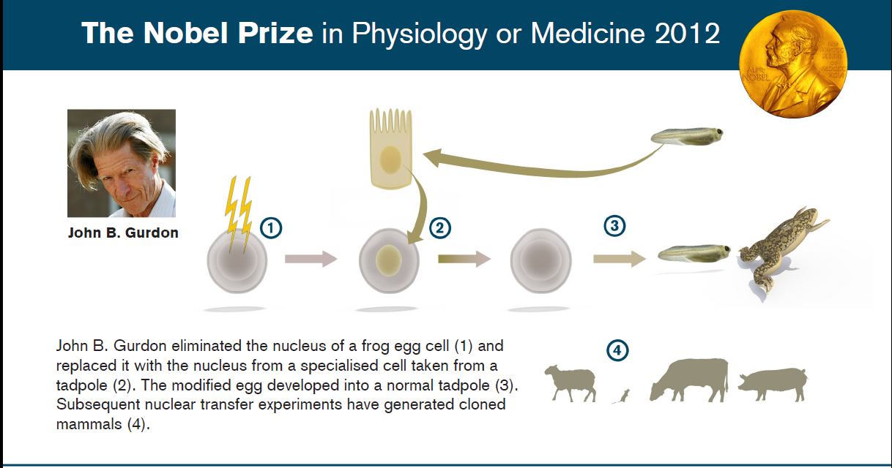
SCNT – diferentseerunud keharaku tuuma ülekande tehnoloogia

Slide 10
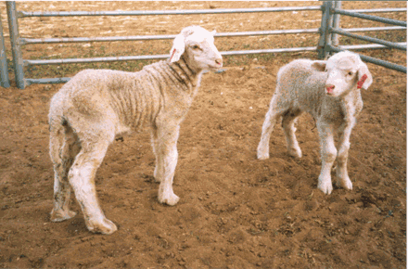
Too big. Apparently as a result of abnormal imprinting, the cloned lamb at left is bigger
than the normal lamb at right. Cloned animals often have other health problems as well.
CREDIT: SIMON WALKER
Science 293, p.1064, 2001

Slide 11
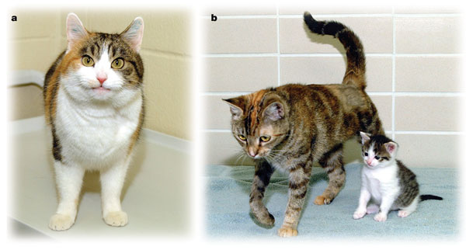
Loomade reproduktiivkloonimine – luuakse
organism, mille DNA on samasugune olemas-
oleva (või olnud) organismiga.
Shin et al, Nature 415, 859 (2002)

Slide 12
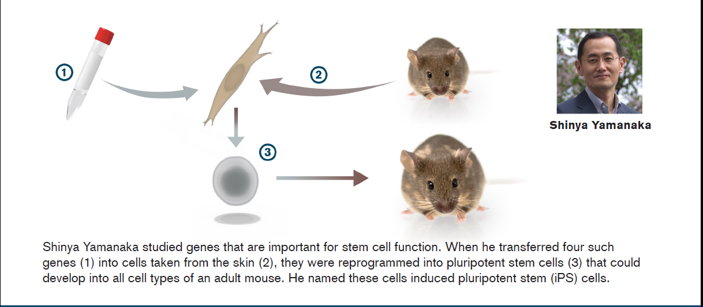
iPS rakud - indutseeritud pluripotentsed tüvirakud

Slide 13
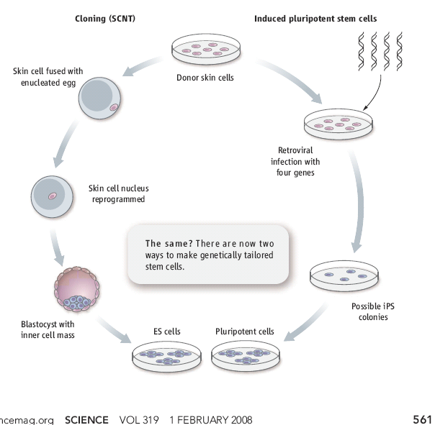
KAHEL VIISIL SAADUD PLURIPOTENTSED RAKUD:
Embrüonaalsed tüvirakud – eraldatud blastotsüsti sisemisest rakumassist (ES rakud)
Indutseeritud pluripotentsed tüvirakud (iPS rakud)

Slide 14
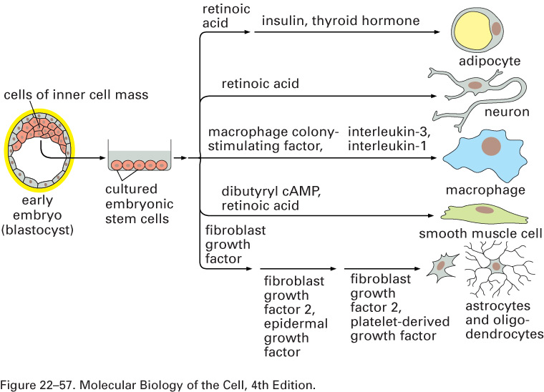
Tüvirakk – pluripotentne rakk, mis annab kahte tüüpi
järglasi: endataolisi pluripotentseid rakke ja diferentseerunud
rakutüüpe.

Slide 15
MILLEKS?
Table. Potential US Patient Populations for Stem Cell-Based Therapies.
Condition Number of patients
Cardiovascular disease 58 million
Autoimmune diseases 30 million
Diabetes 16 million
Osteoporosis 10 million
Cancers 8.2 million
Alzheimer’s disease 5.5 million
Parkinson’s disease 5.5 million
Burns (severe) 0.3 million
Spinal-cord injuries 0.25 million
Birth defects 0.15 million/year
Source: Derived from Perry (2000)

Slide 16
ES-RAKKUDE RAVI REAALSETES KLIINILISTES KATSETUSTES:
Seljaaju vigastuste puhul – Geron Coproration, USA. Närvirakud, mis tehtud ES-rakkudest
Silmahaigused – epiteliaalsed reetina pigmentrakud, mis tehtud ES-rakkudest

Slide 17
iPS RAKENDUSED

Slide 18
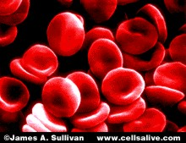
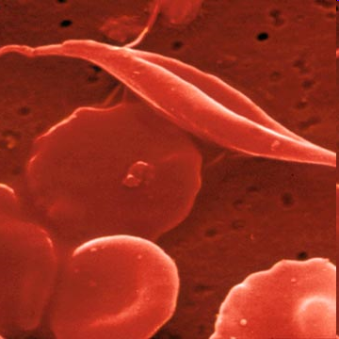
Sirprakulise aneemia (vigased erütrotsüüdid, kuna ühes globiinigeenis on mutatsioon) mudel hiirel (Hanna et al 2007):
naharakud -> iPS rakud
geeni äravahetamine – mutantse globiinigeeni asemele pandi normaalne geen
iPS rakud -> vereloome tüvirakud
vereloome tüvirakud viidi hiirde ja tulemuseks olid normaalsed erütrotsüüdid
Science. 2007 Dec 21;318(5858):1920-3

Slide 19
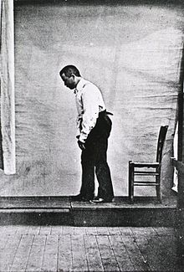

Parkinsonism - närvirakkude, eelkõige dopamiinergiliste närvirakkude hävimisest tingitud haigus
Wernig et al (2008)
Parkinsonismi roti mudel (mitu geeni muteeritud)
Tegid iPS rakud ja neist närvirakkude eellased, mis olid võimelised diferentseeruma närvi- ja gliiarakkudeks.
Kui nad diferentseeriti spetsiifiliseteks dopamiinergilisteks neuroniteks, suutsid need vähendada Parkinsonismi sümtome
Proc Natl Acad Sci U S A. 2008 Apr 15;105(15):5856-61

Slide 20
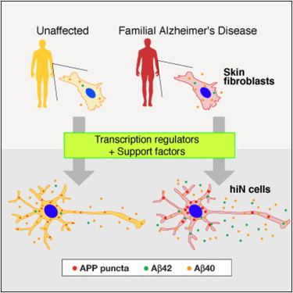
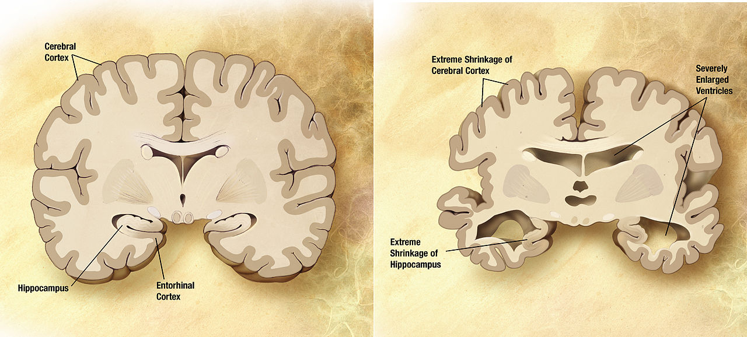
Alzheimeri haigus – ajustruktuuride kahjustused mitmel erineval põhjusel
Qiang et al (2011)
Tegid naharakkudest iPS ja neist närvirakkude eellased
Võrreldes tervetega olid patsientide iPS rakkudest tehtud närvirakud iseloomulike
arenguhäiretega.

Slide 21
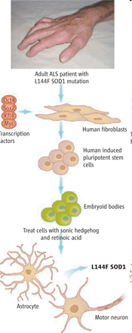
ALS- amüotroofne lateraalne skleroos
the most common degenerative disease of the motor
neuron system. Loss of many types of neurons.
Skin cells generate human neural cells. Fibroblasts from a patient's skin biopsy are transduced with four transcription factors to form pluripotential cells and then embryoid bodies which, after exposure to sonic hedgehog and retinoic acid, generate both motor neurons and astrocytes.
Science 29 August 2008:
Vol. 321. no. 5893, pp. 1169 - 1170

Slide 22
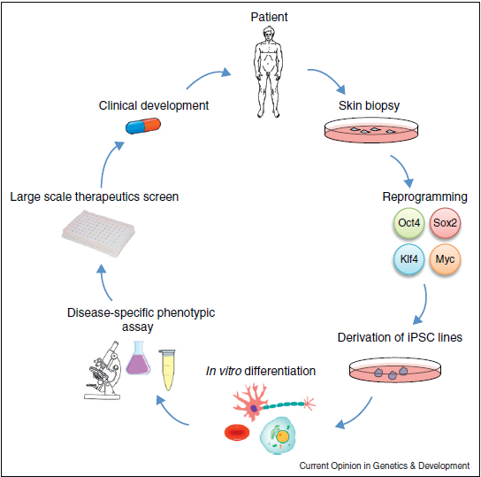

Slide 23
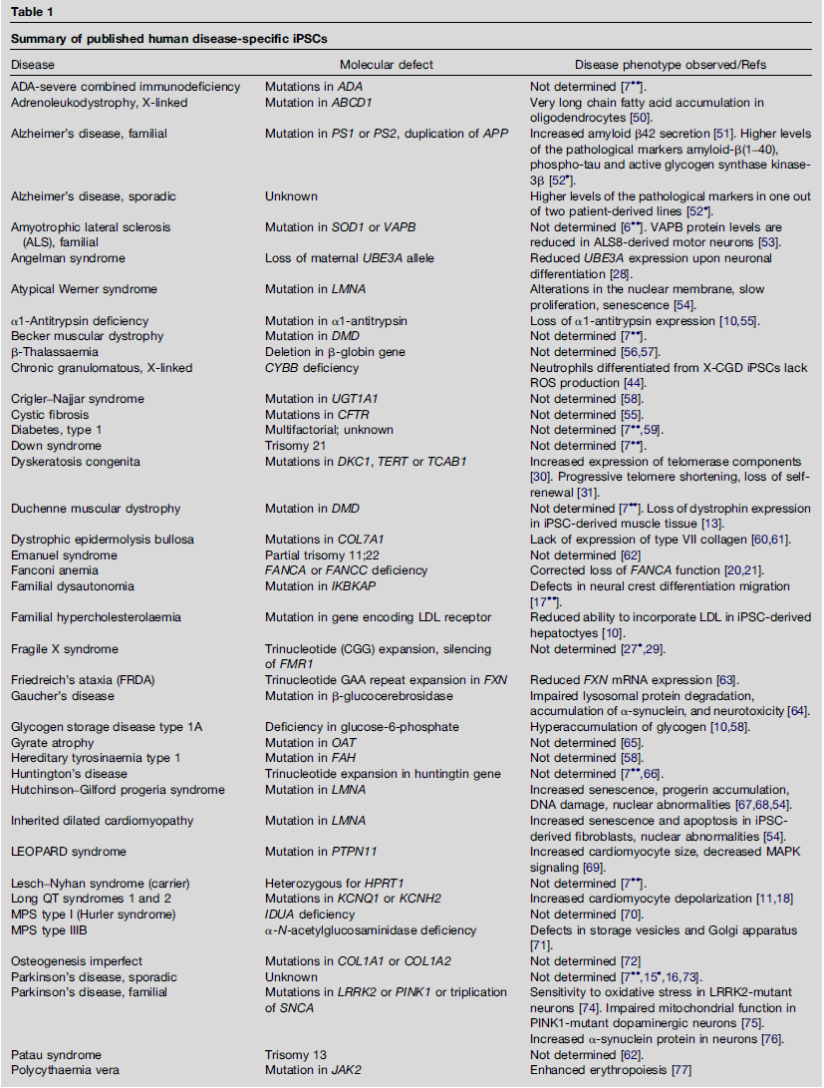
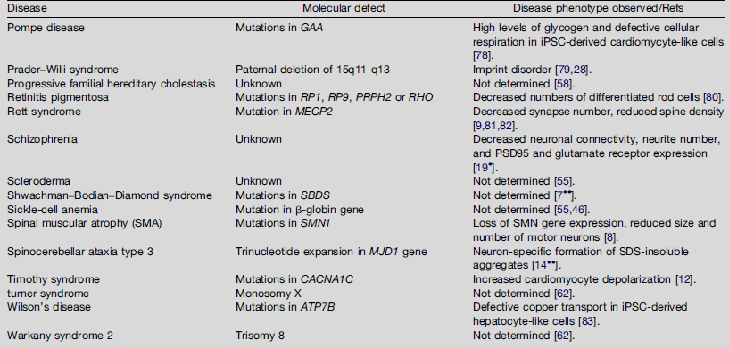

Slide 24
Direct derivation of sperm cells through iPS technique
Yao et al 2011

Slide 25
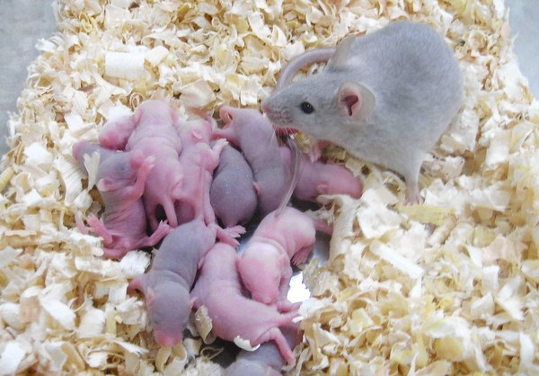
Japanese scientists say a mouse born from a stem-cell-derived egg was able to give birth to normal pups. (Katsuhiko Hayashi, Science / October 5, 2012)

Slide 26
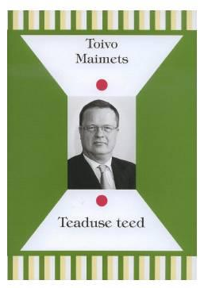
Maimets T. Millal algab inimese elu? Akadeemia (2008) 8, 1671-1694.
Maimets T. Teaduse teed. Ilmamaa, 2012, 272 lk.

